Slide 1


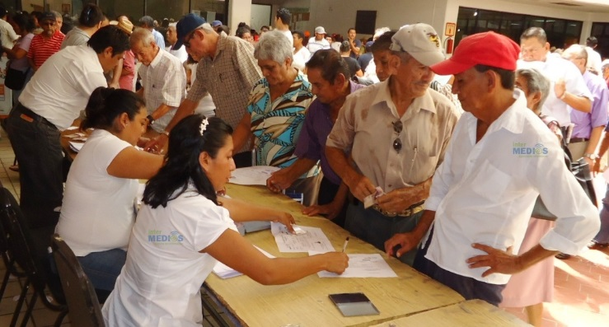

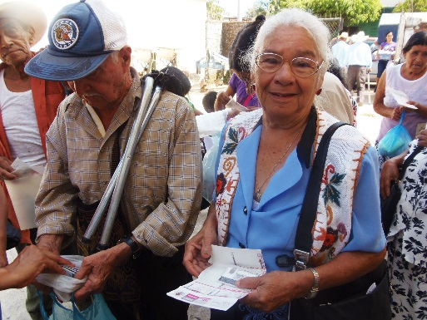
MAESTRÍA EN ADMINISTRACIÓN Y POLÍTICAS PÚBLICAS
Rendición de Cuentas y Contraloría Social
Dr. Amador Martínez Martínez.
ACTIVIDAD VI
Producto integrador
Propuesta de creación de Contraloría Social para el Programa AMANECER
EQUIPO VIII VISIONARIOS
Cabrera Gómez Bernardo Daniel
Carreño Pérez Olga Viridiana
Pérez Martínez Valentín
Sánchez López Edín Pompilio
Sánchez Navarro Alan Fabrizio
Velázquez Velasco Nadia Paola
Tapachula, Chiapas
07 de Enero del 2016

Slide 2





Introducción
La participación de la sociedad en las actividades de la administración pública, cada día se hace más necesario e indispensable, ya que a pesar de la existencia de leyes e instancias de fiscalización para combatir la corrupción y asegurar la rendición de cuentas, el problema persiste, y, en ocasiones se agudiza; por lo que una de las estrategias que nos permitiría asegurar mejores resultados en el combate a este mal, y más aún, generar confianza en las instituciones públicas, sería que adicionalmente al marco legal y a la instancia fiscalizadora, se reforzara la función de control, vigilancia y evaluación de las acciones de gobierno con el involucramiento de la ciudadanía.
En ese sentido, el gobierno federal, en abril del 2008, emitió el acuerdo por el que se establecen los Lineamientos para la Promoción y Operación de la Contraloría Social en los Programas Federales de Desarrollo Social, con el objetivo de utilizar sistemas de evaluación y seguimiento que permitan monitorear y mejorar los programas, promover la coordinación de acciones entre las dependencias y organismos del Gobierno Federal, así como en los distintos órdenes de gobierno, y transparentar la asignación y el gasto de los recursos, estableciendo para ello entre otras estrategias, la de mejorar los procesos de planeación, operación y evaluación de los programas sociales, mediante la participación de las comunidades en el seguimiento y evaluación de las acciones realizadas en el marco de tales programas¹ .
En lo correspondiente al gobierno del estado de Chiapas, en la actualidad no se ha establecido mecanismo alguno que promueva la participación ciudadana en las acciones de la gestión pública; de ahí que la presente propuesta está orientada para darle participación a los ciudadanos en uno de los programas sociales representativos del gobierno estatal denominado “AMANECER” (Adultos Mayores Nuestra Esperanza y Certidumbre).
Este documento se constituye esencialmente en una propuesta de Contraloría Social para un programa de gobierno, en donde a través del marco de referencia se hace una descripción sobre la instancia coordinadora, el propósito, el tipo de apoyo, la cobertura y origen de recursos que constituyen el programa; así mismo, se plantea una propuesta de estructura y funcionamiento de Contraloría Social; como también algunas recomendaciones que nos permita asegurar resultados concretos que contribuyan no solamente a la rendición de cuentas, sino al desarrollo humano y social de la comunidad.
¹http://www.uaa.mx/principal/info/csocial/fomes/09_Lineamientos_CS.pdf

Slide 3

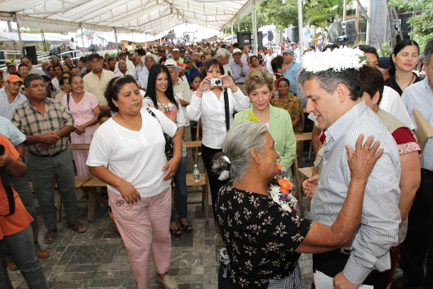
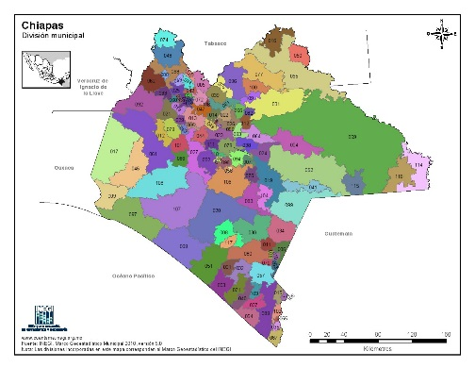


Marco de Referencia
El programa “AMANECER” es un programa social Instituido por el gobierno del estado de Chiapas en el año 2007.
La coordinación del programa está a cargo del Instituto Amanecer, organismo auxiliar del Ejecutivo Estatal.
El objetivo del programa es elevar la calidad de vida de los adultos mayores de 64 años y más.
El apoyo que proporciona el programa es de tipo económico, por un monto mensual de $550.00 pesos por adulto.
La cobertura geográfica y el origen de los recursos del programa es estatal.
Estadística de beneficiarios y presupuesto asignado de 2009 a 2013 ²:
² Fuente: http://www.programassociales.mx/?page_id=45&fl=4&peo=Adultos%20mayores&pr=1204

Slide 4
Propuesta de creación de Contraloría Social para el Programa AMANECER
Objetivo:
Promover acciones de control, vigilancia y evaluación con los beneficiarios del programa Amanecer a fin de asegurar que el apoyo económico sea entregado al adulto mayor en situación vulnerable, dando seguimiento al trámite de quejas, denuncias y a cualquier solicitud que haga la ciudanía.
Integración:
Esta contraloría social se conformará de un comité el cual se integrara de la siguiente manera:
A) Un Presidente; B) Un Secretario; C) Dos Vocales; uno de control y uno de vigilancia.
Lineamientos:
Los presentes lineamientos tienen por objeto establecer las bases conforme a las cuales se promoverá y operará la contraloría social del programa amanecer.
El Instituto Amanecer será el responsable de organizar la constitución del comité y de proporcionar la capacitación y asesoría a los mismos, así como de la captación de sus Cédulas de Vigilancia e informes mensuales.
El comité de la Contraloría Social entregará de manera mensual informes y Cédulas de Vigilancia al Instituto Amanecer.
El Instituto Amanecer será el encargado de diseñar el Sistema Informático de Vigilancia y Control, en donde se registrarán los informes y Cédulas de Vigilancia.
El Instituto Amanecer proporcionará al comité de manera completa y oportuna, una guía operativa, a efecto de que se realicen las actividades de contraloría social.
La sustitución de un integrante del comité se hará mediante un escrito dirigido al titular del Instituto Amanecer para que este verifique si el sustituto es beneficiario del programa y de ser procedente lo registre en el sistema informático como miembro del comité.
El comité deberá realizar reuniones trimestrales con beneficiarios del programa para dar a conocer las actividades realizadas, al término de la misma, se levantará una minuta que será firmada por el titular del instituto, un integrante del comité y un beneficiario.
La constitución del Comité será de carácter municipal.

Slide 5
Las principales funciones de la Contraloría Social serán:
I.- Solicitar al Instituto Amanecer información pública relacionada con la operación del mismo;
II.- Vigilar que:
a) Se difunda información suficiente, veraz y oportuna sobre la operación del programa.
b) El ejercicio de los recursos públicos para los apoyos, que sea oportuno, transparente y con apego a lo establecido en las reglas de operación.
c) Se difunda el padrón de beneficiarios con información individual.
d) Los beneficiarios del programa cumplan con los requisitos para tener ese carácter.
e) Se cumpla con los periodos de ejecución de la entrega de los apoyos.
f) Exista documentación comprobatoria del ejercicio de los recursos públicos y de la entrega de los apoyos.
g) El programa no se utilice con fines políticos, electorales, de lucro u otros distintos al objeto del programa.
h) El programa no sea aplicado afectando la igualdad entre mujeres y hombres.
I) Las autoridades competentes den atención a las quejas y denuncias relacionadas con el programa.
III.- Registrar en las cédulas de vigilancia y en los formatos de informes mensuales, los resultados de las actividades de contraloría social realizadas, así como dar seguimiento a los mismos.
IV. Recibir las quejas y denuncias sobre la aplicación y ejecución del programa amanecer, recabar la información para verificar la procedencia de las mismas y, en su caso, presentarlas junto con la información recopilada a la representación del instituto para efecto de que se tomen las medidas correspondientes.
V. Recibir las quejas y denuncias que puedan dar lugar al fincamiento de responsabilidades administrativas, civiles o penales relacionadas con el programa amanecer, así como turnarlas a las autoridades competentes para su atención.

Slide 6
Las principales funciones del Instituto Amanecer serán:
Para la promoción de la contraloría social del programa Amanecer, el Instituto Amanecer tendrá las siguientes funciones:
I.- Asesorar a los integrantes del Comité de Contraloría Social para la correcta ejecución de sus funciones.
II.- Elaborar los criterios y procedimientos para la verificación de las actividades de la contraloría social, así como de los resultados de las actividades de los comités.
III.- Dar seguimiento a las acciones en materia de contraloría social, con apoyo de las instancias normativas, así como emitir las recomendaciones que resulten pertinentes.
IV.- Establecer mecanismos para presentar sugerencias, quejas y denuncias de los actos irregulares de funcionarios e integrantes del comité.

Slide 7
Procedimiento para la integración del comité:
Se organizará una reunión al inicio de la ejecución del programa en el cual estén presentes los beneficiarios y representante y/o personal del Instituto Amanecer encargados de la ejecución del programa en la que se llevará a cabo lo siguiente:
Los beneficiarios del programa acordarán la constitución del comité y elegirán por mayoría de votos a los integrantes del mismo, lo cual deberá hacerse constar por escrito. El Instituto Amanecer promoverá que el Comité se integre equitativamente por mujeres y hombres.
Los integrantes del comité entregarán al instituto amanecer un escrito libre para solicitar el registro del propio comité. El escrito deberá contener el nombre del programa amanecer, el ejercicio fiscal respectivo, la representación y domicilio legal del comité, así como los mecanismos e instrumentos que utilizará para el ejercicio de sus actividades, con base en la guía operativa;
El Instituto Amanecer tomará nota de la solicitud y verificará que los integrantes del comité tengan la calidad de beneficiarios, conforme al padrón correspondiente. En el caso de que alguno de los integrantes del comité no tenga el carácter de beneficiario, el instituto deberá informarlo inmediatamente al propio comité, a efecto de que éste realice las aclaraciones conducentes o se elija al nuevo integrante.
Este comité será asesorado por el instituto, mismo que proporcionará información sobre la operación del programa, así como el ejercicio de las actividades. De no existir objeción alguna, deberá expedir la constancia de registro del comité dentro de un plazo de quince días hábiles, contados a partir de la fecha de presentación de la solicitud de registro, así como capturar la información relativa al registro del Comité en el Sistema Informático de Vigilancia y Control.

Slide 8
Lineamientos del procedimiento de actuación de la Contraloría Social
-. El comité entregará mensualmente al Instituto Amanecer los resultados de las actividades de la contraloría social conforme al procedimiento y formato establecido en guía operativa.
Las cedulas de vigilancia se entregaran en un plazo máximo de 5 días hábiles contados a partir del día siguiente al que se entregue el apoyo.
Los informes mensuales y las cedulas de vigilancia elaboradas por el comité deberán incluir la siguiente información:
I. Denominación del programa;
II. Número de registro del Comité;
III. apoyo vigilado;
IV. Periodo que comprende el informe mensual o las cédulas de vigilancia;
V. Información y, en su caso, la documentación de que disponga el Comité con respecto a
a) Si recibieron toda la información necesaria para ejercer las actividades de contraloría social o, en caso de no haberla recibido, si la solicitaron a la autoridad competente.
b) Si se cumplieron las metas del programa en los tiempos establecidos y con apego a las reglas de operación.
c) Si los beneficiarios cumplen los requisitos para tener tal carácter.
d) Los resultados del seguimiento, supervisión y vigilancia relativos a la ejecución del programa.
e) Si detectaron que el programa fue utilizado con fines distintos a su objeto.
f) Si detectaron que el programa fue aplicado afectando la igualdad entre mujeres y hombres.
g) Si recibieron quejas y denuncias sobre la aplicación y ejecución del programa y si realizaron investigaciones al respecto.
h) Si el comité turnó quejas y denuncias a la autoridad competente, que pudieran dar lugar al fincamiento de responsabilidades administrativas, civiles o penales relacionadas con el programa, así como la respuesta que dieron dichas autoridades.
i) Los resultados adicionales que consideran relevantes;
VI. Fecha de elaboración;
VII. Nombre y firma del integrante del Comité que elaboró el informe o la cédula de vigilancia, y
VIII. Nombre y firma del servidor público del Instituto Amanecer que recibe el informe o la cédula de vigilancia.
-. El Instituto Amanecer deberá acudir a la comunidad correspondiente para recopilar y capturar los informes y cédulas de vigilancias en el sistema informático.
-. El comité deberá informar a los beneficiarios del programa los resultados de sus actividades de contraloría social con base a los informes y cedulas de vigilancia.
-. El Instituto Amanecer dará seguimiento a los resultados en materia de contraloría social y realizará las acciones conducentes para atender las irregulares detectadas por el comité.

Slide 9
Recomendaciones
Se requiere que la propuesta de creación de contraloría social para el programa amanecer se establezca por acuerdo del Ejecutivo para que tenga un peso legal en su implementación. Con ello se propone asegurar un mecanismo de participación activa de la sociedad para el cumplimiento de los objetivos y estrategias establecidas por el programa amanecer, utilizando un sistema de vigilancia y control que permita monitorear y mejorar el resultado del programa.
El Comité de Contraloría Social deberá trabajar de manera organizada para verificar el cumplimiento de las metas, en la correcta aplicación del recurso asignado al programa, promoviendo la práctica de la transparencia y la rendición de cuentas a través de la participación ciudadana.
Las quejas, denuncias e irregularidades deberán ser los principales aspectos que priorice para su seguimiento y atención la contraloría social; así como vigilar y asegurar que se apliquen las sanciones correspondientes. Lo anterior, para justificar la razón de la existencia de esta contraloría social en el programa amanecer..

Slide 10
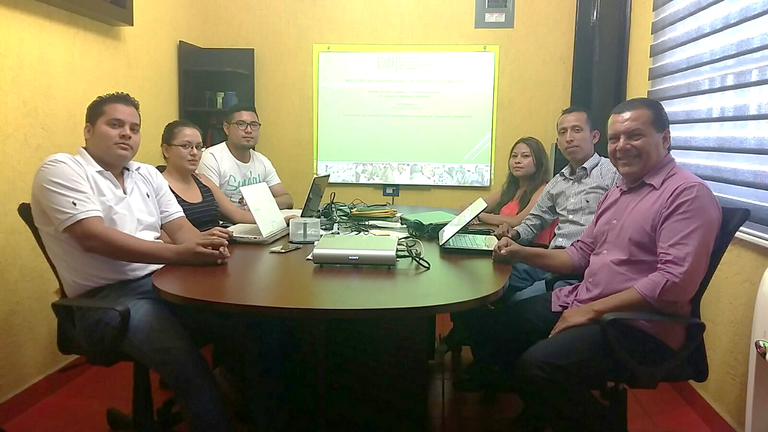
El equipo visionarios le envía un cordial saludo y reitera su agradecimiento por la excelente catedra impartida en la maestría

